Slide 1
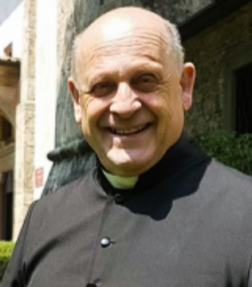
Don Giuseppe Berardelli era un sacerdote e è morto perche lui ha rinunciato a un respiratore all’opsedale per donarlo a un uomo più giovane.

Slide 2
Don Giuseppe Berardelli, abitava a Casnigo, una comune di 3 mila abitanti, secondo un giornale quotidiano ha scelto di rinunciare al suo respiratore al ospidale per donarlo a un paziente più giovane, rimasto contagiato dal coronavirus. Ma purtroppo il sacerdote è morto negli scorsi giorni.
Questa storia è stata racontata da un operatorio sanitario che lavore con Don Giuseppe. Quest’uomo ha detto con «Don Giuseppe Berardelli è morto da prete. E mi commuove profondamente il fatto che lui, vi abbia rinunciato di sua volontà per destinarlo a qualcuno più giovane di lui». Per di piu il sacerdote Don giuseppe non conosceva il giovane a cui ha salvato la vita, sacrificando la sua.
Per il sacerdote, e come per altre vittime del coronavirus a causa del isolamento, non c’era un funerale ma a mezzogiorno di lunedì 16 marzo alcune persone che lavorarava con Giuseppi e la sua famiglia si sono affacciati al balcone e lo hanno salutato con un lungo applauso.

Slide 3


Slide 4
La storia del prete morto dal coronavirus rinunciando al respiratore per darlo a un giovane non era vera. L’articolo della media italiana, sul loro webiste araberara.it dovè Don Giuseppe Berardelli avrebbe rinunciato al suo respiratore in ospedale per donarlo a una persona più giovane è una bufala. Questo articolo è stata riportata il lunedì 23 marzo, basandosi sulla testimonianza di uno degli assistenti del sacerdote. Tuttavia, la storia non è esattamente quella che si è passata.

Slide 5

Dunque secondo il quotidiano La Repubblica, l'informazione è falsa. Il giornale italiano molte famoso riconosce che il sacerdote è morto dal coronavirus ma che il sacrificio non sarebbe vero.

Slide 6
Crux, un media cattolico online ha confermatata questo grazie a un altre sacerdote della parrocchia di Don Giuseppe Berardelli. Secondo ques’uomo il sacerdote è arrivato in motlo malato all'ospedale, e si sarebbe tolto il respiratore perché non riusciva a tollerarlo.

Slide 7
Finalmente questa storia di Don Giuseppe non erà vera. Erà una mezza falsa informatione, spiega il sacerdote. Ma Don Giuseppe Berardelli e comunque una persona molto speciale e un uomo di grande virtù.

